Slide 1

カーボンニュートラルって何？

Slide 2
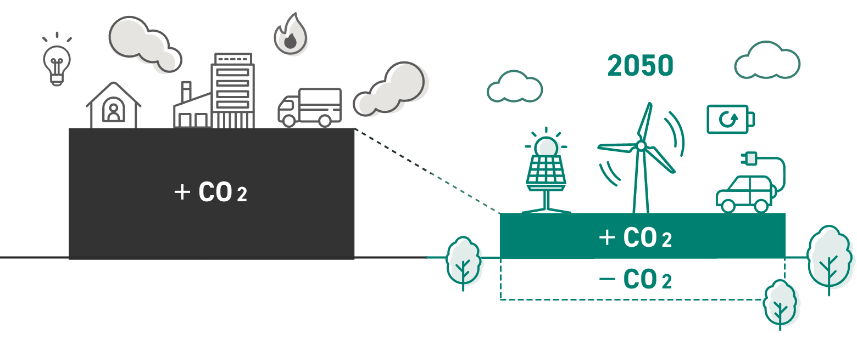
カーボンニュートラルって何？
★ 温室効果ガスの排出量と吸収量をプラスマイナスゼロにすること
►カーボンニュートラルの達成のためには、
「温室効果ガスの排出量の削減」と「吸収作用の保全及び強化」
の両方の取り組みを推進する必要があります。

Slide 3
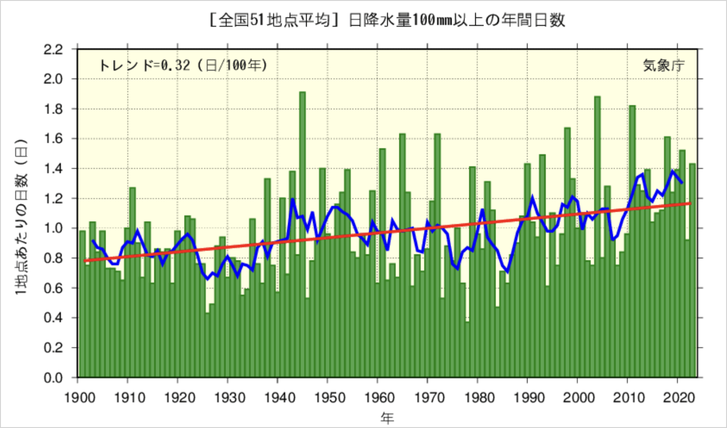
なぜ、カーボンニュートラルが必要なの？
1 多発する異常気象
■夏場の猛暑・水不足による作物への影響
■記録的な豪雨・洪水による河川の氾濫
■熱波による山火事の増加
■冬場の寒波、豪雪
https://ondankataisaku.env.go.jp/carbon_neutral/about/
►人々の生活や経済活動に悪い影響が出る
Q、どんな影響が出るかな？

Slide 4
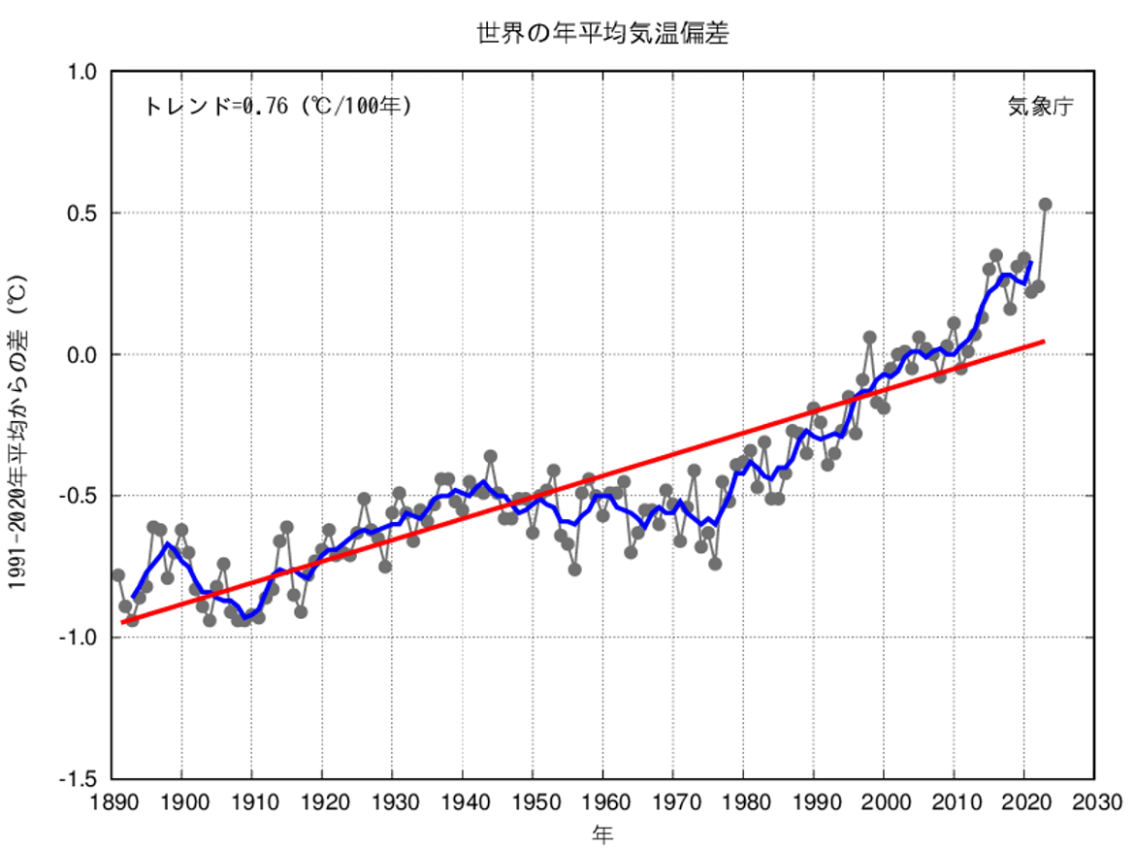
なんで異常気象が起こるの？
2 原因は何？
【要因1】 地球温暖化による「平均気温の上昇」
【要因2】 地球温暖化による「自然の気象変動」
https://ondankataisaku.env.go.jp/carbon_neutral/about/
►温室効果ガス（特に二酸化炭素）の増加が最大の原因
Q、なぜ二酸化炭素が増加した？

Slide 5
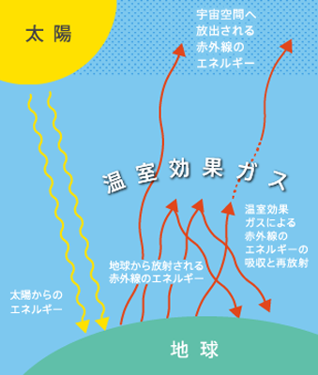
二酸化炭素（CO2）ってよく聞くけど・・・
3 二酸化炭素はなぜ増加する？
① 世界の人口が爆発的に増加した（ここ40年で2倍）
② 自動車や飛行機を動かすため二酸化炭素が大量に発生した
③ 森林破壊が進み光合成による二酸化炭素吸収量が減少した
https://ondankataisaku.env.go.jp/decokatsu/ondanka/
►技術の進歩で人が長生きできるようになった
Q、2060年に世界の人口は何億人になるか知ってる？

Slide 6
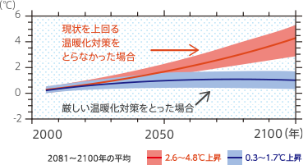
今のままの生活を続けると・・・
4 将来はどうなる？
① 世界人口が2060年に100億人を超える予測
② 人口が増えると二酸化炭素排出量も増える
③ 化石燃料が不足しエネルギーの調達が困難になる
https://ondankataisaku.env.go.jp/decokatsu/ondanka/
►二酸化炭素の排出量を減らさないと大変なことになる

Slide 7
小さなことから始めてほしい
5 みんなができる二酸化炭素の排出を減らす努力
■節電 ・・・・・電気をつくるために大量の二酸化炭素が発生する
■ごみの削減 ・・・マイバッグの利用など使い捨てを減らす
■ほかにもたくさんありますね
►電気の使用を少しでも減らして環境に貢献しよう
Q、二酸化炭素の排出を減らすアイデアには何がある？

Slide 8
稲城市民を代表して自分が率先してやらなくては・・・
6 稲城市が取り組む二酸化炭素の排出を減らす施策
■電気自動車・・・走行時の二酸化炭素の排出量が少ないエコカーの導入推進
■太陽光発電・・・公共施設に太陽光パネルの設置を推進
■LED照明・・・・・公共施設の照明を省エネ性の高いLEDに交換
■環境教育・・・・・次世代を担う子供たちに向けた環境教育の機会を提供
►市内全ての小中学校の照明をLEDに交換
Q、蛍光灯の時と比べて何％くらい省エネになった？

Slide 9
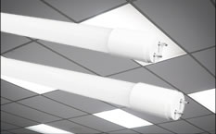
大切な未来を守るために！
7 稲城市内の小・中学校照明をLED化で約65％の省エネを実現
【効果】
二酸化炭素を 年間 295ｔ 削減 （65％減少）
【工夫】
反射カバーは再利用してランプ部分だけを交換
https://primestar.co.jp/product/
►「つくる・はこぶ・つかう・すてる」の場面で環境のことを考えた
►でも、まだまだ足りない・・・・

Slide 10
一人一人のできることは小さくても
集まれば大きな形となる
みんなで力を合わせて地球環境を守ろう！

